Slide 1
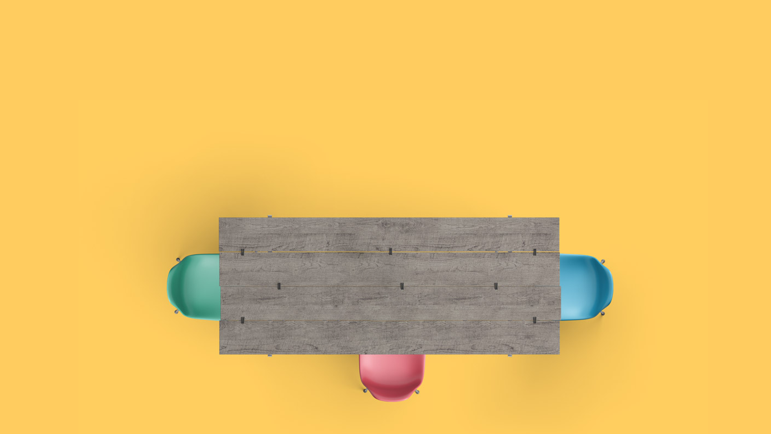


求职面试的方法和技巧
安徽农业大学就业指导中心

Slide 2

前
言
每一次成功的应聘，都是一场无以伦比的胜利。如何在求职面试中脱颖而出，引起“考官”的注意，确实是一门不小的学问。

Slide 3
提
问
求职面试，我们都需要准备些什么？
合适的简历与充分的面试前准备
良好的面试方法和技巧
面试细节要点的精准把握

Slide 4

目
一、简历制作
录
二、面试的准备
三、面试的类型与应对技巧
四、面试的细节与要点

Slide 5
一、简历制作
（一）简历的构成
1
2
3
4
5
个人基本 信息
求职意向
专业知识和技能
校内外实践经历
获奖情况
（自我评价）
简历是求职者给招聘单位发的一份简要介绍，是用人单位了解你的第一途径，是求职的敲门砖。

Slide 6
一、简历制作
（二）简历表达原则和要点
有的放矢，投其所好
格式恰当，篇幅适宜
精心编排打印
01
02
03
04
05
突出要点，切忌夸大和说谎
注意细节

Slide 7
一、简历制作
（三）简历版式
版面处理
不易太过复杂和花哨
加粗和斜体
少量使用字体的变化
不宜过多，会降低阅读速度。
符 号
同一简历中不易使用三种以上的特殊符号。
表 格
清晰地表格能起到将内容分隔开来的视觉效果，但不能过多过细。

Slide 8
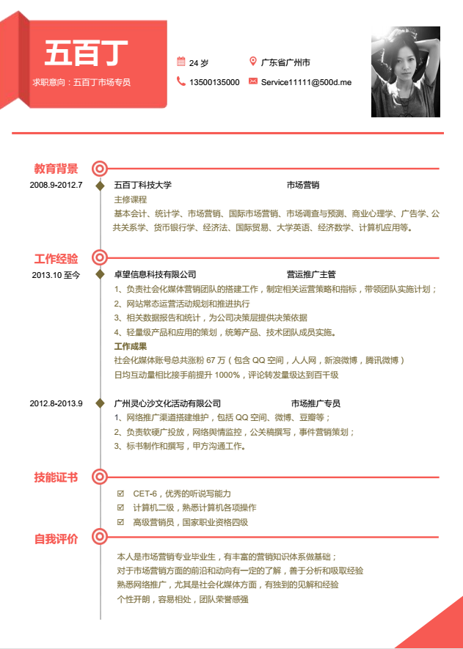
一、简历制作
好简历的标准：
具体 简洁 条理 美化 个性
（优秀简历模板）

Slide 9
一、简历制作
（四）应该避免的问题
1、避免书面错误。仔细推敲每一个词，写一个长一点的初稿，然后删改、删改、在删改。
2、避免语言过于华丽。
3、避免虚夸。用人单位真正看重的是简历中承载的内容。
4、避免稀奇怪异。简历应避免词汇稀奇古怪，排版生僻花哨。

Slide 10
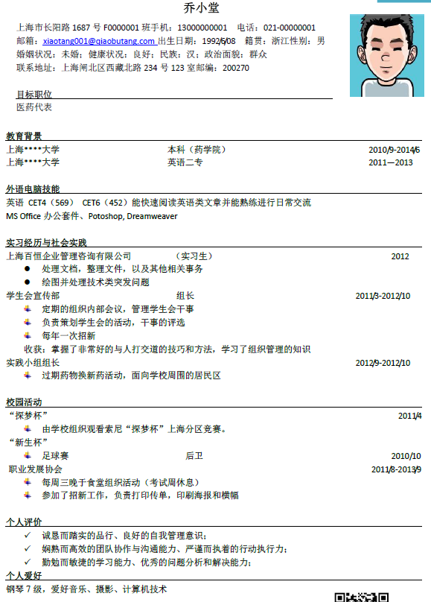
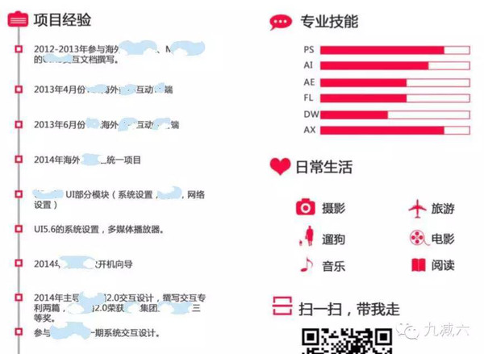
合格简历
不合格简历

Slide 11
一、简历制作
总结：
写简历就要打造你的个人职业品牌
内容：针对应聘岗位
措辞：具体、简洁、条理
模板：商务、易于阅读

Slide 12


推荐两个好用的简历制作工具 ：

Slide 13
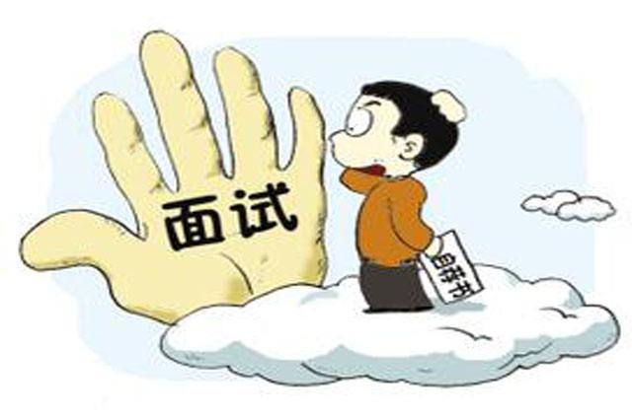
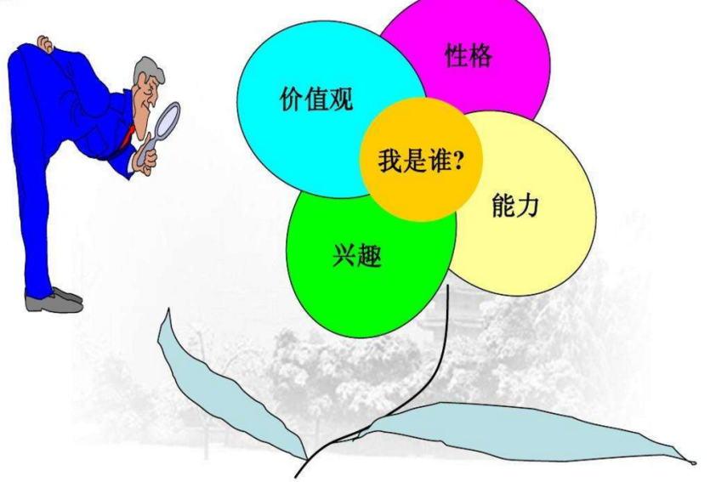
二、面试的准备
（一）了解自己
面试是用人单位对求职者最直观的了解途径。
面试者需要在短时间内让面试官全面了解自己、记住自己，因此首先要做好自我探索。

Slide 14
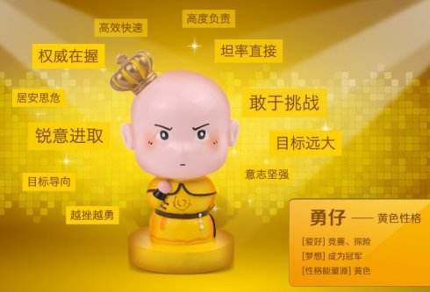
二、面试的准备
（一）了解自己
1、个人性格特征的探索
A、性格特征是用人单位考核一个岗位
是否适合求职者的重要因素。
B、要与应聘的岗位要求相符合。

Slide 15
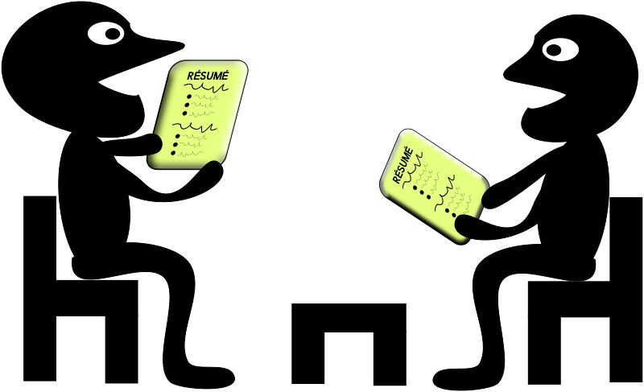
二、面试的准备
（一）了解自己
2、个人学习工作的梳理
对自身过往学习经历或者工作实践经验的总结与分析。
对自己的学习工作重新进行编排回忆，尽可能尝试量化总结自己的某些经验或者是学习工作中体现出来的能力。

Slide 16
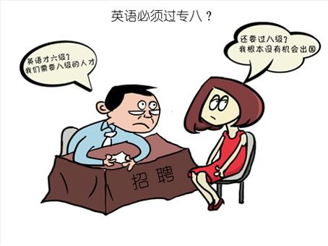
二、面试的准备
（二）了解用人单位及应聘的岗位
知己知彼，方能百战不殆
1、了解用人单位的相关信息
2、了解用人单位所在行业的相关信息
3、了解所应聘岗位的相关信息

Slide 17
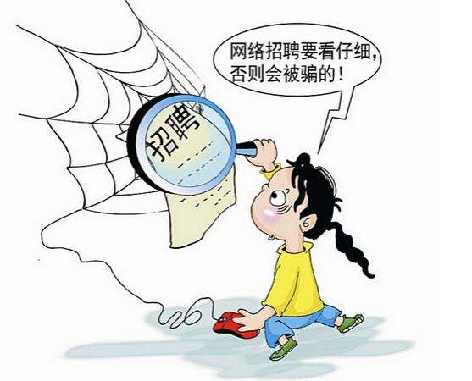
二、面试的准备
（三）预防就业欺诈，做好自我保护
1、不要向用人单位缴纳任何费用。
2、警惕卷入任何形式的传销活动。
3、应聘面试需心怀警惕。
4、加强联系，保持沟通。

Slide 18
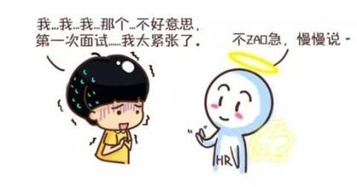
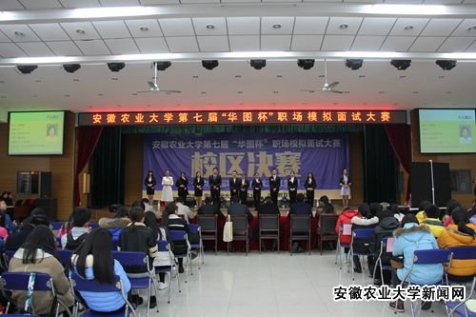
二、面试的准备
（四）模拟面试
在家里、宿舍、课堂进行模拟面试或者参加学校求职类大赛，提高自己的抗压能力，做到心中有数、不慌不忙。

Slide 19
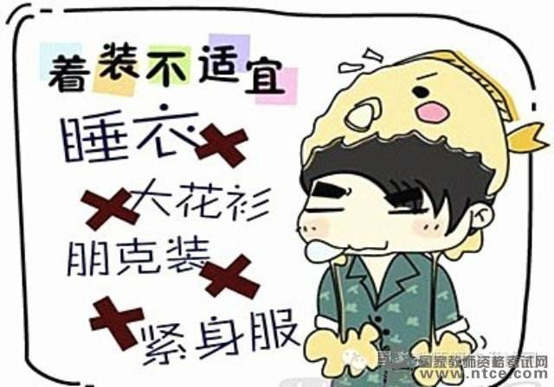
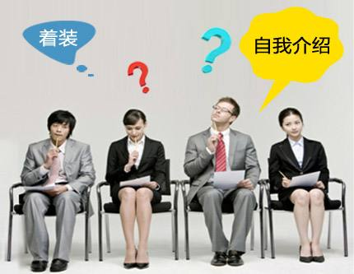
二、面试的准备
（五）面试着装
人与人接触，最初接触到的信息所形成的印象，对他人以后的行为活动的影响，心理学上称为首因效应。
如何给面试官留下一个良好的第一印象，首先要从着装上入手。

Slide 20
二、面试的准备
（五）面试着装
着装是求职者最大限度发挥自身优势的环节。
求职者的着装最好适用单位的组织文化、岗位特征。
1、整洁美观、稳重大方
2、根据面试正式程度、职业岗位特点选择着装的正式程度。公务员招考，大型企业面试等推荐正装。
3、正式面试着装应遵从“三一律”和“三色原则”鞋子、腰带、公文包三处保持一个颜色。全身颜色不得多于三种颜色（色系）

Slide 21
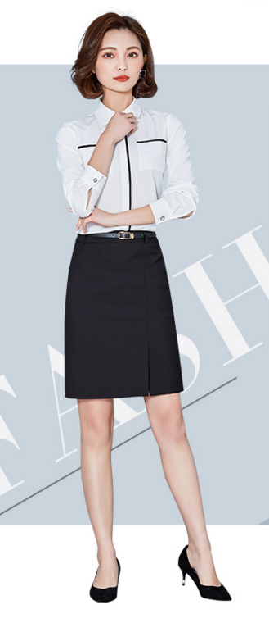
二、面试的准备
（五）面试着装
1、女性正式面试标准着装基本要求
一般以西装、套裙为宜
穿套裙一定要配以连裤袜或长筒丝袜
套裙最好与皮鞋搭配（避免穿过高的高跟鞋）
饰物 、发式的选择，要和服装搭配协调
化妆坚持素、淡、质的原则，切忌浓妆艳抹

Slide 22
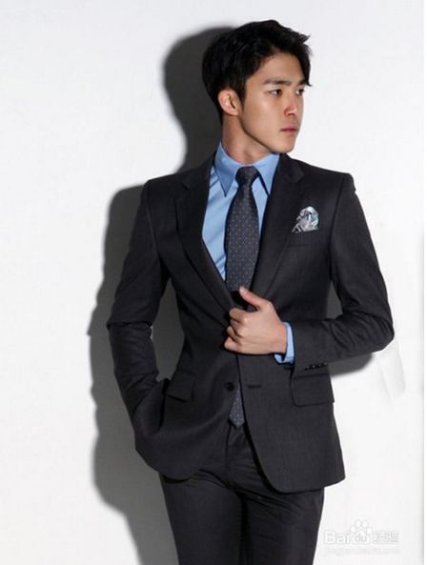
二、面试的准备
（五）面试着装
2、男性正式面试标准着装要求
A、 穿西装最为稳妥和安全
B、上下装颜色、质料、款式一致
C、衬衫的领子应干净、平整、挺刮
D、领带的颜色和图案与衬衣和西装搭配
协调，一般应选用衬衫和西装的中间过渡色
E、西装革履：穿西装一定要穿皮鞋。
F、西裤裤长适合
G、袜子的颜色适宜

Slide 23


二、面试的准备
（六）心态调整
1、保持愉悦的心情。
2、注意加强心理素质的锻炼。
3、坦然应对面试结果。
面试就像“非诚勿扰”，能否成功“牵手”还得你情我愿

Slide 24
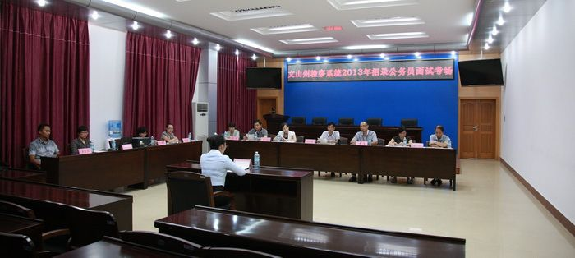
三、面 试 类 型 与 应 对 技 巧
（一）单人面试类型
1、结构化面试
结构化面试是在面试之前，面试官已经有个固定的框架及问题清单，面试官会根据框架，控制面试流程，同时向求职者提问提前准备好的相关问题。
听清(看清)问题，一针见血的回答

Slide 25
三、面 试 类 型 与 应 对 技 巧
看看别人的面试！
2、非结构化面试
面试官无固定提前设计好的面试流程，通过与求职者的随意交谈，从过程当中对求职者进行综合评价，随着面试的进行不断发散提问，最终完成对面试者的考察过程。
自我介绍
简历内容
求职动机

Slide 26
三、面 试 类 型 与 应 对 技 巧
3、单人面试其他面试方法
02
03
01
压力面试：针对求职者在提问过程中，以不同寻常的问题来故意刁难，不同的考官快速的向被面试者提问。
行为面试：通过求职者对具体工作技能的演示来帮助用人单位选拔人才。
综合式面试：通过多种方式综合考察求职者多方面的才能，如外语、演讲、计算机操作。

Slide 27
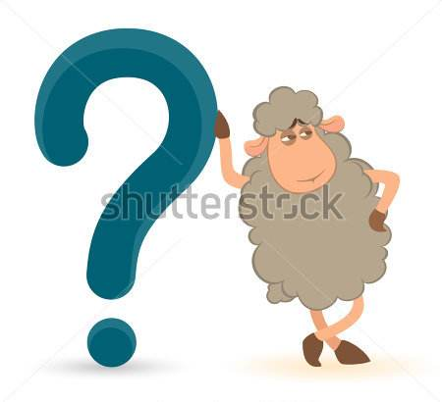
三、面 试 类 型 与 应 对 技 巧
4、单人面试常见问题及分析
A、“请你自我介绍一下”。
B、“谈谈你的家庭情况”
C、“你有什么业余爱好?”
D、“你最崇拜谁?”
E、“你的座右铭是什么?”
F、“谈谈你的缺点”
G、“谈一谈你的一次失败经历”
H、“你为什么选择我们公司”
I、“对这项工作，你有哪些可预见的困难”

Slide 28
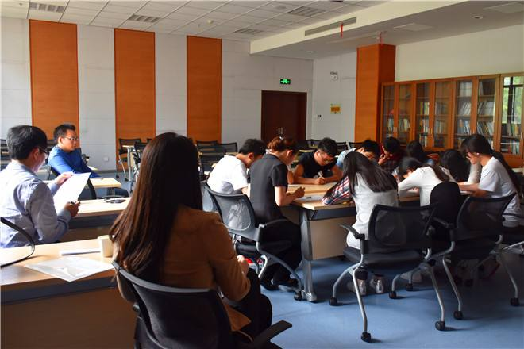
三、面 试 类 型 与 应 对 技 巧
（二）群体面试类型
一个或多个面试官针对2个或者2个以上的求职者，采用讨论或者其他方式对求职者进行面试。面试中，面试官参与度较少，主要依靠求职者自由发挥完成整个面试过程，群体面试的最常用方法为无领导小组讨论法。
无领导小组讨论：将一定数目的求职者分成一组，为每小组设置模拟题目，让求职者针对其中某方面的问题进行半个小时到一个小时左右的讨论，最终形成统一意见。

Slide 29



三、面 试 类 型 与 应 对 技 巧
无领导小组讨论的考察标准：
面试者和是否能够有随时主动打破紧张气氛、调节争议的能力。
面试者参与有效发言次数。
1
2
面试者的独立思考能力。
面试者的语言概括、组织、表达能力。
3
4
面试者是否能够在别人发言的时候专心聆听，充分尊重他人。
面试者的时间掌控能力。
5
6

Slide 30
三、面 试 类 型 与 应 对 技 巧
求职者要在小组中明确自己的角色和位置，争取扮演讨论中的核心角色。可以在讨论中通过以下方式展现自己。
主动分享，让小组破冰，引导组员发言。
一开始就抛出有效分析及观点获得组员认同。
控制讨论的节奏，控制时间。
02
01
主动调节小组争议，融入自己观点进行总结。
04
03

Slide 31
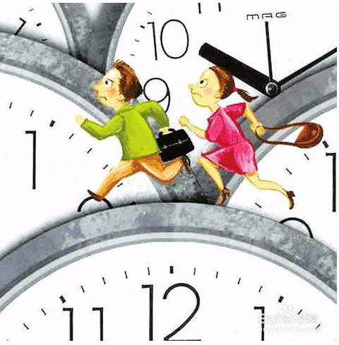
三、面试的细节与要点
（一）准时
面试必须守时，最好提前到面试地实地考察。
1、准时展现了求职者对面试的重视以及重诺守信的做人准则
2、准时到达会给面试的组织、管理工作提供积极的合作
3、准时到达，可以给自己在进入面试考场前有一个休息整理、熟悉考场情况的时间。

Slide 32
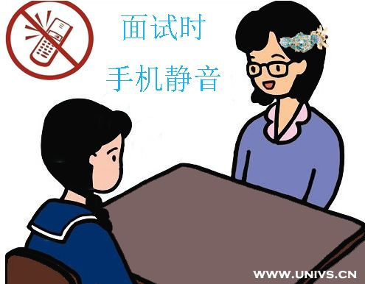
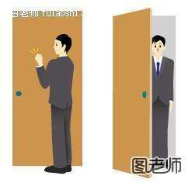
四、面试的细节与要点
（二）报到
报到面带笑容，态度自然，将手机关机或调成振动。
（三）进门
在门外耐心等待，不得擅自进入面试房间；
进入房间之前先敲门，见到考官，要面带微笑。

Slide 33
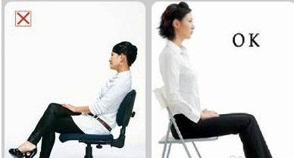
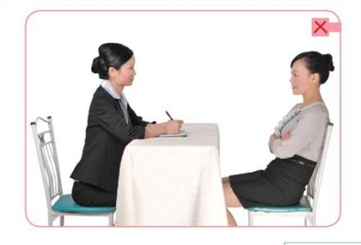
四、面试的细节与要点
（四）就坐
听到面试官说请坐之后，先道谢，然后就坐。
1、不要紧贴椅背坐，显得太放松、不够尊重
2、不要只坐椅边，显得太紧张。
3、不要把上手交叉在胸前
4、不要斜靠在桌子上或双手抓住椅子的扶手

Slide 34
四、面试的细节与要点
（五）答题
留心自己的身体语言
保持与面试官的目光接触
01
02
04
03
声音响亮，吐字清楚，语速适中
注意控制任何紧张习惯

Slide 35
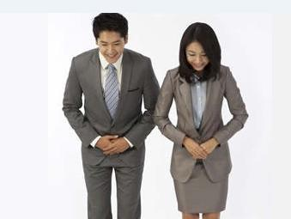
四、面试的细节与要点
（六）面试结束
主动起身，露出微笑，和面试官握手告辞，表示感谢，有礼貌的退出房间。
（七）面试的善后工作
1、感谢。面试后两天内，打电话或写封邮件表示感谢
2、打听面试结果
3、准备下一次面试

Slide 36

课后作业
制作一份个人简历
观看一次无领导小组讨论面试视频

Slide 37
谢 谢

